Slide 1


Kuopion lukiokoulutus
Jukka Sormunen lukio-opetuspäällikkö
haelukioon.fi

Slide 2
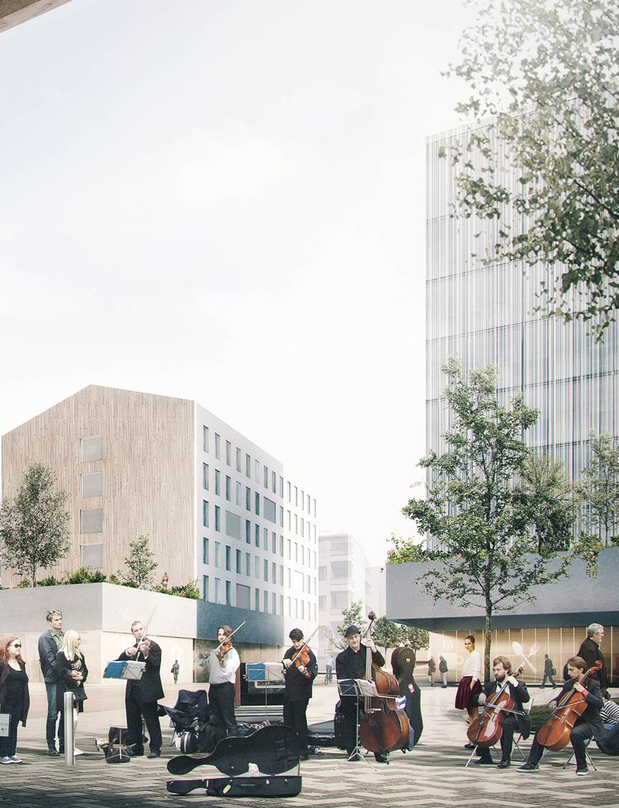

Lukio-opetuksen tulevaisuuden mahdollisuudet
LOPS21
Työelämä
Korkeakoulu
Kansainvälisyys
Opitaan oppimisen omistajuutta
Notes:
Tilanne 18.2.2018

Slide 3
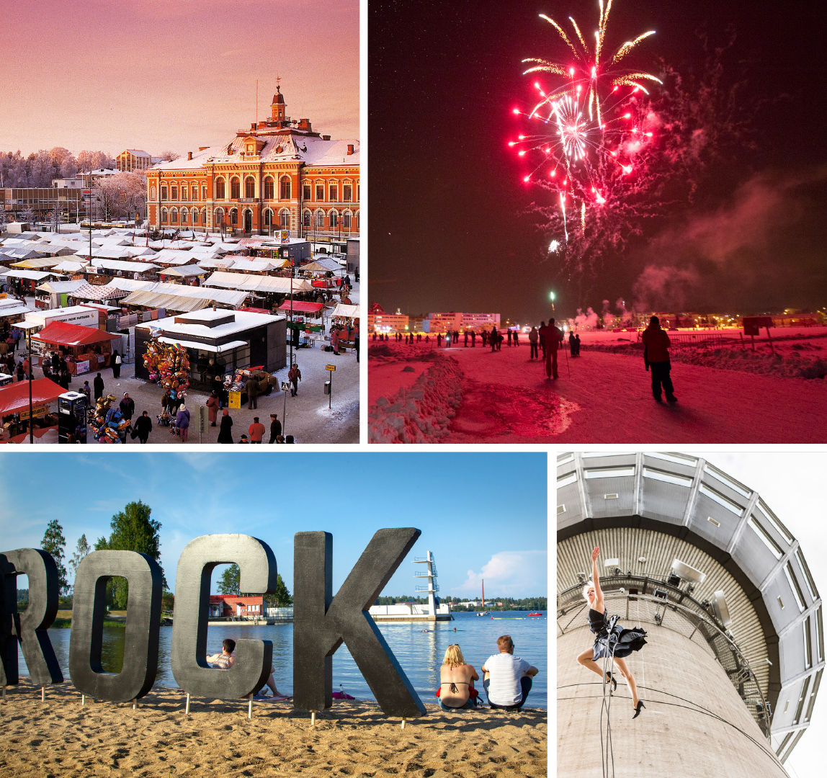

Uudistuva lukiokoulutus
Uusi lukio tukee ja innostaa!
Lukiouudistuksen tavoitteena
jotta Suomi menestyisi mahdollisimman hyvin tulevina vuosikymmeninä
korkeakoulutettujen osuus 25–34-vuotiaiden ikäluokasta halutaan nostaa vuoteen 2030 mennessä 50 prosenttiin nykyisestä 41 prosentista
vahvistaa koulutuksen laatua ja oppimistuloksia
lisätä lukiokoulutuksen vetovoimaa yleissivistävänä koulutusmuotona
sujuvoittaa siirtymistä korkea-asteen opintoihin
parantaa lukiolaisen työelämään siirtymisen valmiuksia
antaa kansainvälisyyteen liittyviä kokemuksia lukio-opintojen aikana
Notes:
Kiinnostavia tapahtumia ympäri vuoden; Finland Ice Marathon, Kuopio tanssii ja soi, Kuopio Rockcock, Viinijuhlat, Anti-festivaali, Kuopio juhlii, WHO Healthy Cities (2015)

Slide 4
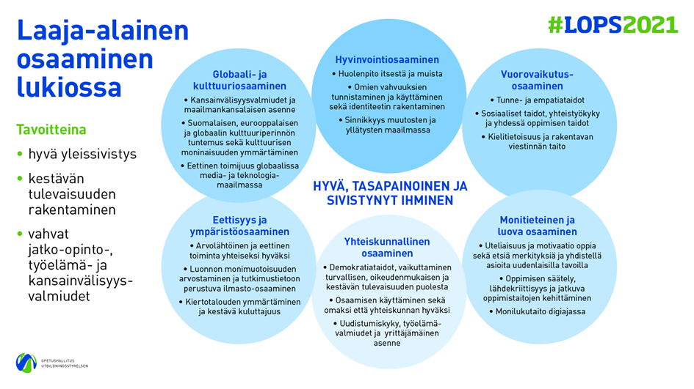
”SYDÄMEN SIVISTYS”
Hyvinvointiosaaminen
Vuorovaikutusosaaminen
Monitieteinen ja luova osaaminen
Yhteiskunnallinen osaaminen
Eettisyys ja ympäristöosaaminen
Globaali- ja kulttuuriosaaminen

Slide 5
Mitä tarkoittaa yhteistyö korkeakoulujen kanssa ja
kansainvälisyys-, työelämä- ja yrittäjyysosaamisen vahvistaminen?
Lukiokoulutuksen järjestäjien yhteistyövelvoitteita vahvistetaan lukioiden ja korkeakoulujen välisen yhteistyön osalta.
Osa lukiokoulutuksen oppimäärän opinnoista on järjestettävä yhteistyössä yhden tai useamman korkeakoulun kanssa siten, että jokainen lukiolainen saa halutessaan kokemusta korkeakouluopiskelusta.
Opetus on lisäksi järjestettävä niin, että opiskelijalla on mahdollisuus kehittää kansainvälistä osaamistaan sekä työelämä- ja yrittäjyysosaamistaan.
Nämä osaamisalueet sisältyvät myös laaja-alaisen osaamisen tavoitteisiin.
Notes:
Kiinnostavia tapahtumia ympäri vuoden; Finland Ice Marathon, Kuopio tanssii ja soi, Kuopio Rockcock, Viinijuhlat, Anti-festivaali, Kuopio juhlii, WHO Healthy Cities (2015)

Slide 6
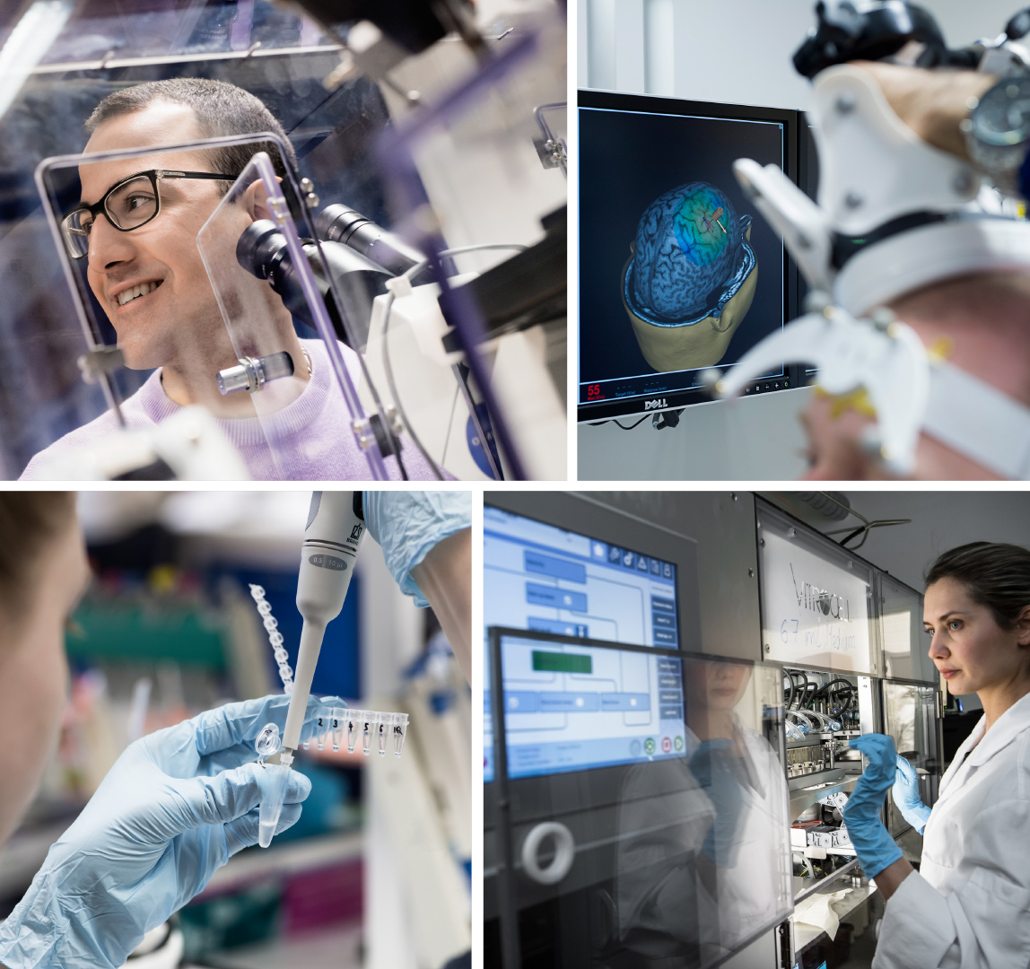

Korkeakouluyhteistyö
Lukiokoulutus antaa opiskelijalle valmiudet aloittaa korkeakoulututkintoon johtavat opinnot yliopistossa tai ammattikorkeakoulussa (lukiolaki 714/2018, 2 § 1 mom.).
Osa lukiokoulutuksen oppimäärän opinnoista on järjestettävä yhteistyössä yhden tai useamman korkeakoulun kanssa (lukiolaki 714/2018, 13 § 3 mom.).
Korkeakouluopintoihin valmistautumisessa korostuvat laaja-alaisen osaamisen alueista monitieteinen ja luova osaaminen, vuorovaikutusosaaminen sekä globaali- ja kulttuuriosaaminen.
Korkeakouluopintoihin tutustumisen konkreettiset muodot päätetään paikallisella tasolla.
Notes:
Kuopio on korkeatasoisen koulutuksen sekä tutkimuksen keskus. Itä-Suomen yliopistossa on maan laajin koulutustarjonta. Kuopio on Suomen suurin lääkäri- ja pelastusalan kouluttaja. Kuopion tavoitteena on olla Suomen paras opiskelijakaupunki vuoteen 2020 mennessä.
Kuopiossa on monipuoliset koulutusmahdollisuudet; englanninkielinen päiväkoti, IB-lukio, Alppilukio, Musiikkiin ja ilmaisutaitoon keskittynyt lukio, Savon ammatti –ja aikuiskoulutuskeskus, Savonia ammattikorkeakoulu, Itä-Suomen yliopisto, Pelastusopisto, HUMAK

Slide 7
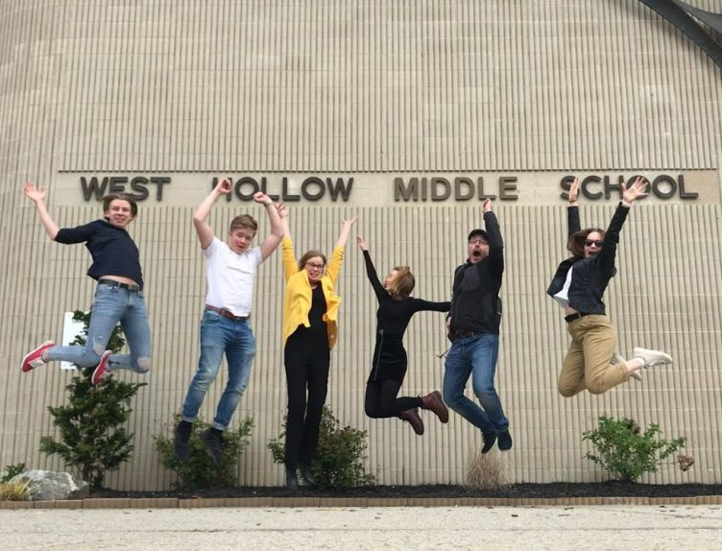
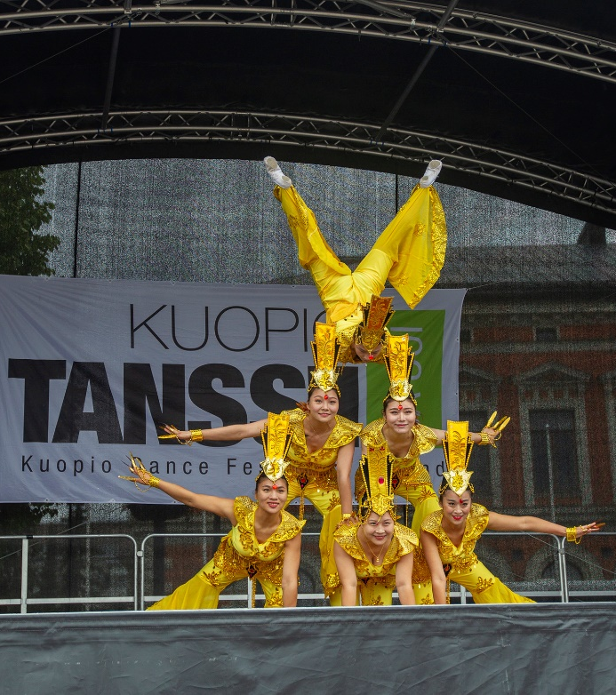
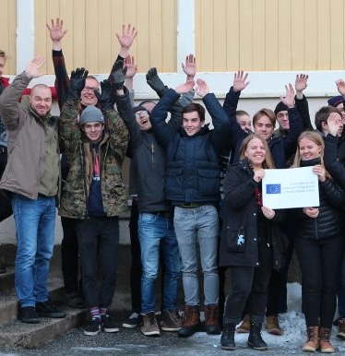
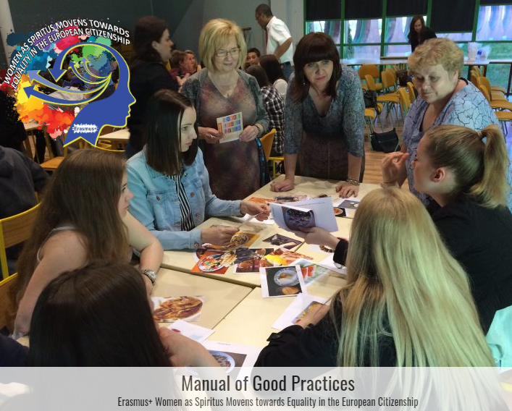
Kansainvälinen osaaminen
Lukion opetus on järjestettävä siten, että opiskelijalla on mahdollisuus kehittää kansainvälistä osaamistaan (lukiolaki 714/2018, 13 § 3 mom.).
Kansainvälistä osaamista vahvistavat laaja-alaisen osaamisen alueista erityisesti vuorovaikutusosaaminen, yhteiskunnallinen osaaminen sekä globaali- ja kulttuuriosaaminen.
Näiden osana tai lisäksi painottuvat globaalikansalaisen asenne, kulttuuriset ja kielitaidot, yhteistyö- ja tiimitaidot, avoin kiinnostus uusien ulottuvuuksien ja mahdollisuuksien kohtaamiseen sekä elinikäiseen oppimiseen.
Kansainvälisen osaamisen painotukset ja lukion kansainvälisen toiminnan muodot päätetään paikallisella tasolla.
Notes:
Kuopio on korkeatasoisen koulutuksen sekä tutkimuksen keskus. Itä-Suomen yliopistossa on maan laajin koulutustarjonta. Kuopio on Suomen suurin lääkäri- ja pelastusalan kouluttaja. Kuopion tavoitteena on olla Suomen paras opiskelijakaupunki vuoteen 2020 mennessä.
Kuopiossa on monipuoliset koulutusmahdollisuudet; englanninkielinen päiväkoti, IB-lukio, Alppilukio, Musiikkiin ja ilmaisutaitoon keskittynyt lukio, Savon ammatti –ja aikuiskoulutuskeskus, Savonia ammattikorkeakoulu, Itä-Suomen yliopisto, Pelastusopisto, HUMAK

Slide 8
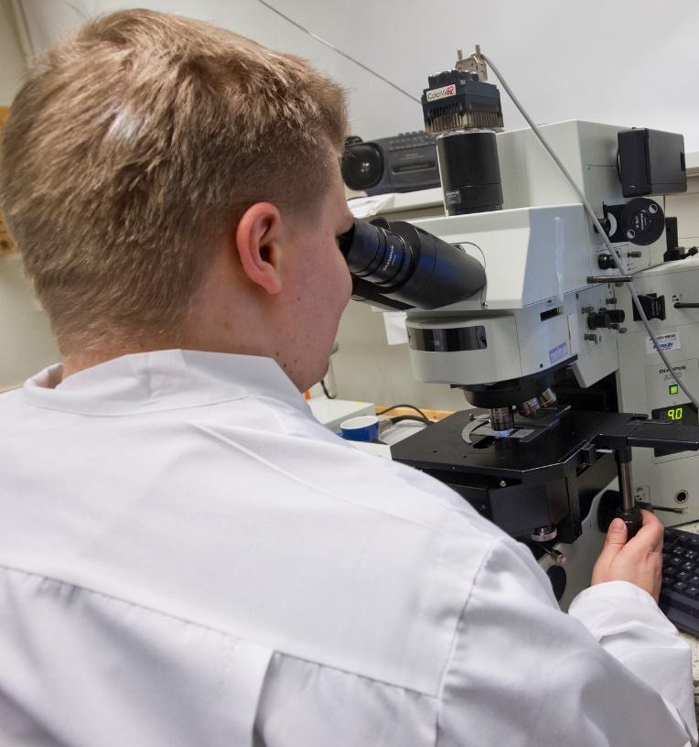
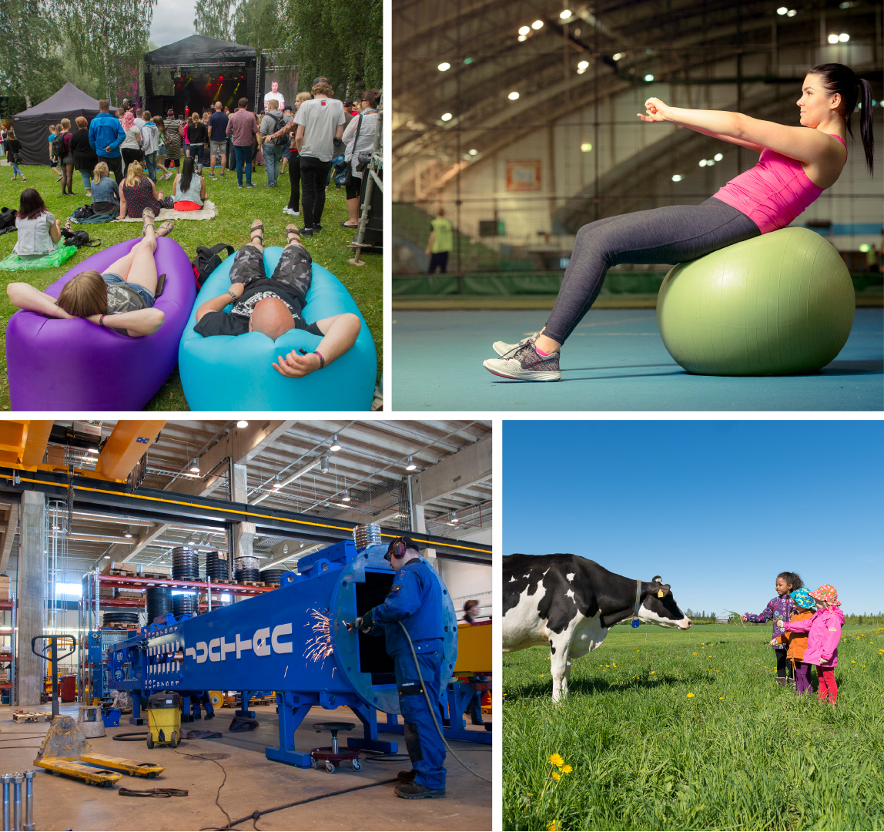
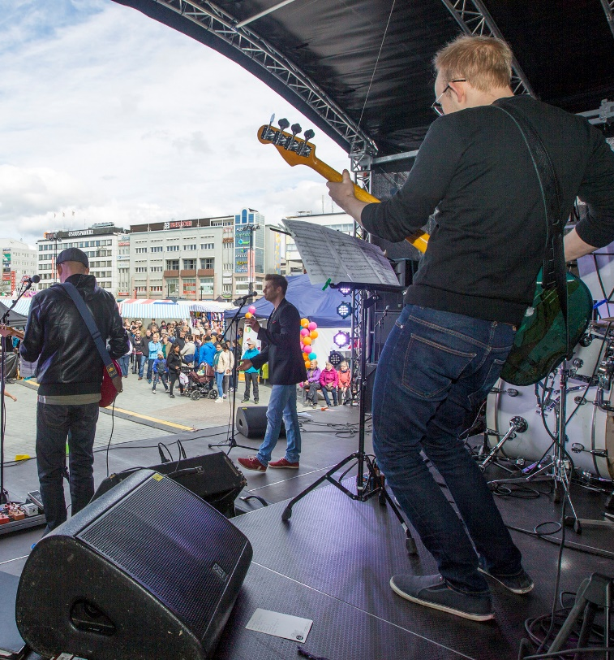
Työelämävalmiudet
Oppimäärän mukainen opetus on järjestettävä siten, että opiskelijalla on mahdollisuus kehittää kansainvälistä osaamistaan sekä työelämä- ja yrittäjyysosaamistaan (lukiolaki 714/2018, 13 § 3 mom.).
Työelämään valmentautumisessa korostuvat laaja-alaisen osaamisen alueista vuorovaikutusosaaminen, monitieteinen ja luova osaaminen, yhteiskunnallinen osaaminen sekä eettisyys ja ympäristöosaaminen.
Näiden osana tai lisäksi painottuvat elämänhallinnan taidot, yhteistyö- ja tiimitaidot, kieli- ja kulttuuritaidot, motivoituminen uuden oppimiseen, joustavuus, kyky arvioida ja kehittää omaa osaamistaan sekä ymmärrys työelämään vaikuttavien muutosten vaikutuksesta oman osaamisen kehittämiselle.
Lukio linjaa opetussuunnitelmassa yhteistyöstään työelämän, kuten yritysmaailman, julkisen sektorin ja kolmannen sektorin edustajien kanssa.
Notes:
Kuopio on korkeatasoisen koulutuksen sekä tutkimuksen keskus. Itä-Suomen yliopistossa on maan laajin koulutustarjonta. Kuopio on Suomen suurin lääkäri- ja pelastusalan kouluttaja. Kuopion tavoitteena on olla Suomen paras opiskelijakaupunki vuoteen 2020 mennessä.
Kuopiossa on monipuoliset koulutusmahdollisuudet; englanninkielinen päiväkoti, IB-lukio, Alppilukio, Musiikkiin ja ilmaisutaitoon keskittynyt lukio, Savon ammatti –ja aikuiskoulutuskeskus, Savonia ammattikorkeakoulu, Itä-Suomen yliopisto, Pelastusopisto, HUMAK

Slide 9

Lukioden paikallisen
LOPS21 työn aloittaminen

Slide 10
Miten lukioiden toimintakulttuuria
kehitetään että onnistumme?
Lukioiden toimintakulttuurissa painotetaan yhä vahvemmin opiskelijoiden osallisuutta, yhteistyötä, yhteisöllisyyttä ja monimuotoisuutta. Opiskelijakuntatyö
Samalla otetaan huomioon opiskelijoiden yksilölliset tarpeet. Erityisopetus, monimuoto-opetus
Lisäksi lukio-opintojen opiskelijalähtöisyys ja opintojen henkilökohtaistaminen vahvistuvat, jolloin opiskelumotivaatio ja opintojen mielekkyys kasvavat. Opinto-ohjaus (RSMP)
Notes:
Kiinnostavia tapahtumia ympäri vuoden; Finland Ice Marathon, Kuopio tanssii ja soi, Kuopio Rockcock, Viinijuhlat, Anti-festivaali, Kuopio juhlii, WHO Healthy Cities (2015)

Slide 11
Lukio-opetuksen tulevaisuuden mahdollisuudet
YHTEINEN TULEVAISUUS?
Opitaan YHDESSÄ tekemistä
Notes:
Tilanne 18.2.2018

Slide 12
Pohjois-Savon lukio-opetus valtakunnallisen verkko-oppimisen kehittäjäyhteisön kotipesä (Luke-verkko)
tulevaisuudessa tarvittavan verkko-oppimisen osaamisen varmistaminen
      saumatonta yhteistyötä toisen asteen oppilaitosten, korkeakoulujen ja yrityselämän kanssa
      tarvelähtöinen täydennyskoulutus ja verkostossa olevien vahvuuksien tukeminen
verkko-oppimisen teknologioiden ja pedagogisten mallien ennakointi
      hankerahoitusten hyödyntäminen ja hankeosaamisen lisääminen
keskeisiä palveluja
      valtakunnallinen verkko-opetustarjonta toiselle asteelle
      verkkosisältöjen tuottaminen yhteistyössä alan ammattilaisten kanssa
      kustannustehokas koulutuksen ja materiaalin jakaminen
      lukioiden lainaamotoiminta
      lukiolaisten hyvinvoinnin tukipalvelut (School Day Wellbeing)
Notes:
Kiinnostavia tapahtumia ympäri vuoden; Finland Ice Marathon, Kuopio tanssii ja soi, Kuopio Rockcock, Viinijuhlat, Anti-festivaali, Kuopio juhlii, WHO Healthy Cities (2015)

Slide 13
KUOPIO FAKTAT & LUVUT
Suurten kaupunkien ykkössija
Imago 2017 -tutkimuksessa
ASUMINEN
BUSINESS
4. PARAS KAUPUNKI ASUA
7 000
YRITYSTÄ
50 000
TYÖPAIKKAA
Merkittävin
kesämökkikunta
(10 700)
77 %
ihmisistä elää kaupunki-ympäristössä
KOULUTUS
4 mrd €
kaupunkikehitys-hankkeita
200
vientiyritystä
Pohjois-Savossa
Hyvät liikenneyhteydet
- 40 %
CO₂ tavoite
2020 mennessä
Koulutuskaupunki
erinomaiset opiskelumahdollisuudet
Yksi parhaimmista ympäristöistä lapsille
23 %
ihmisistä asuu maaseuduilla
Englanninkielinen koulupolku päiväkodista korkea-asteen koulutukseen
yli 300
tuontiyritystä
Pohjois-Savossa
Merkittävä osaamiskeskittymä terveys-, hyvinvointi- ja cleantech -aloilla
3000
ulkomaalaista asukasta
32 %:lla korkean asteen tutkinto
76 %:lla peruskoulun jälkeinen tutkinto
100 eri kansallisuutta
15 ystävyys-
kaupunkia maailmalla
& lukuisia asiantuntijaverkostoja
1000 ulkomaalaista opiskelijaa
9. SUURIN
KAUPUNKI
118 200
VÄKILUKU
n. 200 000 ASUKASTA
TYÖSSÄKÄYNTIALUEELLA
4320 km²
PINTA-ALA
36 km²
ASUKASTIHEYS
100 JÄRVEN YMPÄRÖIMÄ
6340 km
RANTAVIIVAA

Slide 14
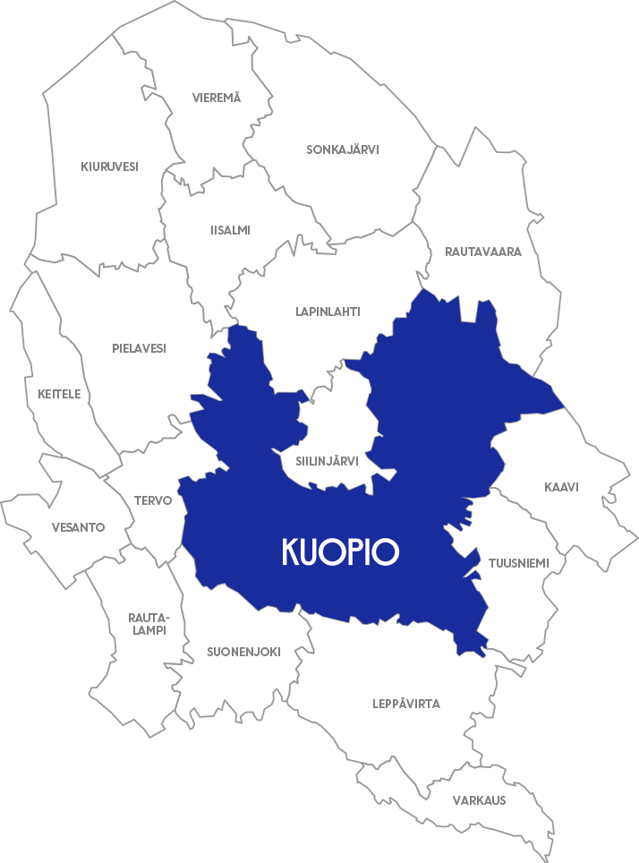
62°53’33”N 27°40’42”E
Kuopion pinta-ala on 4320 km², josta vesipinta-alaa on noin neljännes ja metsämaata runsas neljännes.
Rantaviivan pituus on 6340 kilometriä.
Kuntaliitokset: Vehmersalmi 2005, Karttula 2011, Nilsiä 2013, Maaninka 2015 ja Juankoski 2017
Siilinjärven lukio 297
Leppävirran lukio 137
Suonenjoen lukio 80
Rautalammen lukio 89
Vesannon lukio 63
Tuusniemen lukio 49
Notes:
Kuopion pinta-ala on 4320 km², josta vesipinta-alaa on noin neljännes ja metsämaata runsas neljännes.
Rantaviivan pituus on 6340 kilometriä.
Asukastiheys on noin 36 asukasta / maa-km².
Kuntaliitokset: Vehmersalmi 2005, Karttula 2011, Nilsiä 2013, Maaninka 2015 ja Juankoski 2017

Slide 15
Kuopion lukiokoulutus
Kuopiossa toimii vuosina 2019-2020 kuusi päivälukiota ja aikuislukio.
Päivälukiot ovat Juankosken lukio, Kallaveden lukio, Kuopion klassillinen lukio, Kuopion Lyseon lukio, Kuopion taidelukio Lumit ja Nilsiän lukio.
Kuopion aikuislukio toimii samoissa tiloissa Kallaveden lukion kanssa.

Slide 16
Lukioiden opiskelijat 20.9.2019
 | 1. | 2. | 3. | 4. | Yhteensä
Juankosken lukio | 14 | 15 | 21 | 4 | 54
Kallaveden lukio | 158 | 154 | 154 | 22 | 488
Kuopion klassillinen lukio | 230 | 199 | 182 | 41 | 652
Kuopion Lyseon lukio | 164 | 156 | 151 | 25 | 496
Kuopion taidelukio Lumit | 183 | 174 | 169 | 46 | 572
Nilsiän lukio | 34 | 36 | 39 | 11 | 120
Aikuislukio |  |  |  |  | 212
Kaikki yhteensä | 783 | 734 | 716 | 149 | 2594

Slide 17
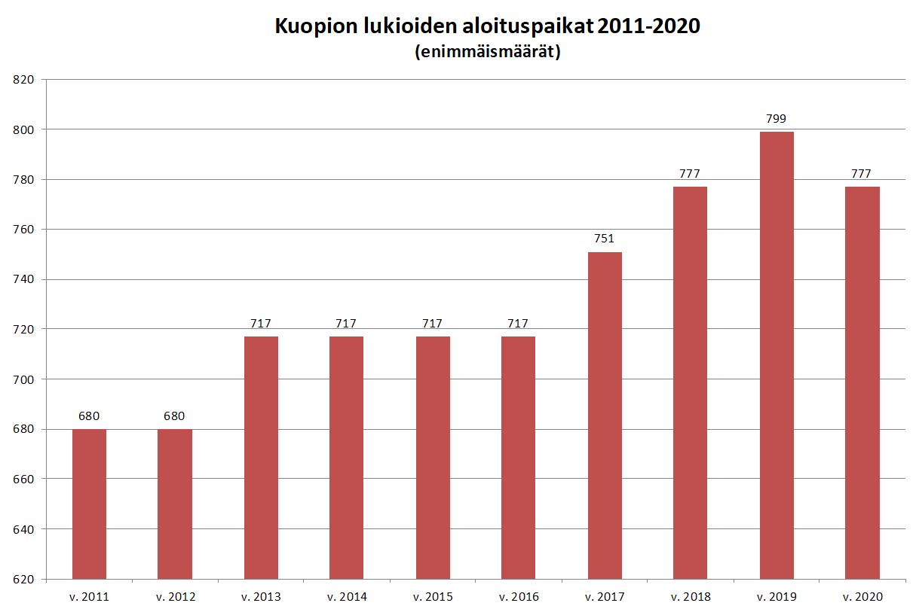
Lukioiden aloituspaikat 2011 - 2020

Slide 18
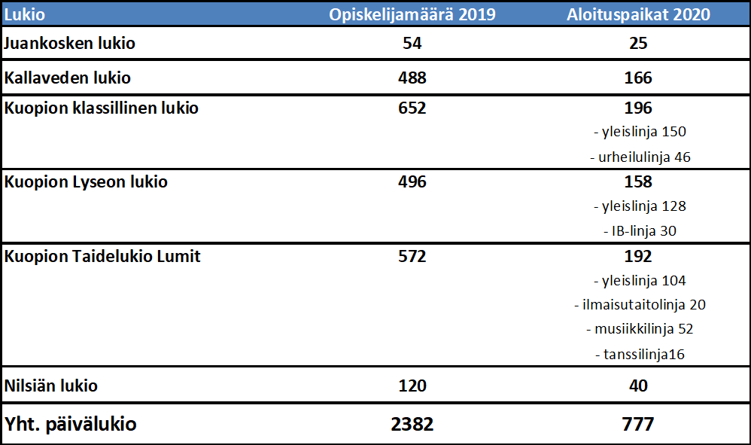
Aloituspaikat 2020 lukioittain

Slide 19



Slide 20


KUOPIOLAINEN OPETUS – LUPA INNOSTUA
Kuopiolainen opetus on käsite, jonka tuntevat sekä kuopiolaiset että ulkopaikkakuntalaiset. Opetus ja oppiminen perustuvat iloon ja kiinnostukseen sekä yksilön tarpeet huomioivaan yhteisöllisyyteen.

Slide 21
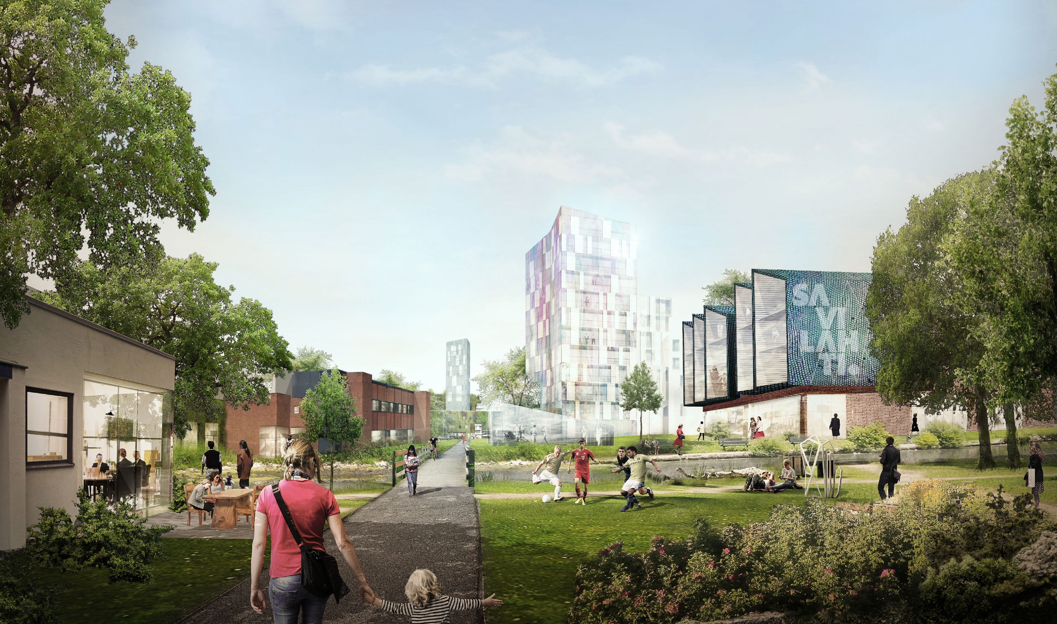
VISIO 2025
Kuopiossa yhdessä oppiminen ja kasvaminen ovat keskiössä – kuopiolainen opetus tunnistaa ja kehittää oppijoiden omia vahvuuksia.

Slide 22

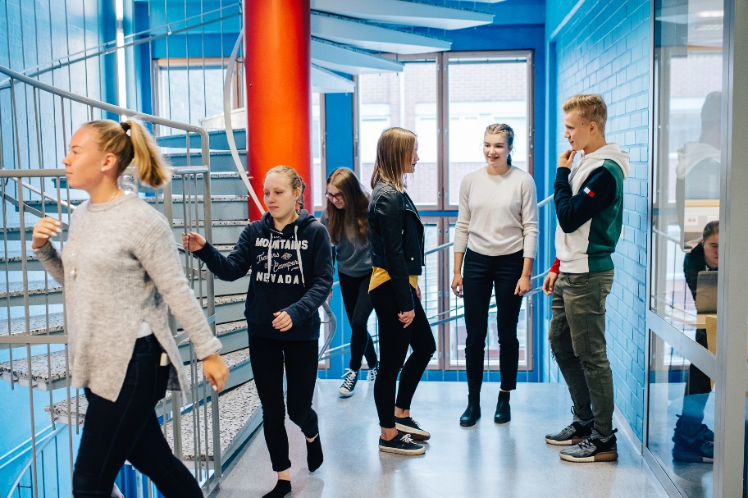

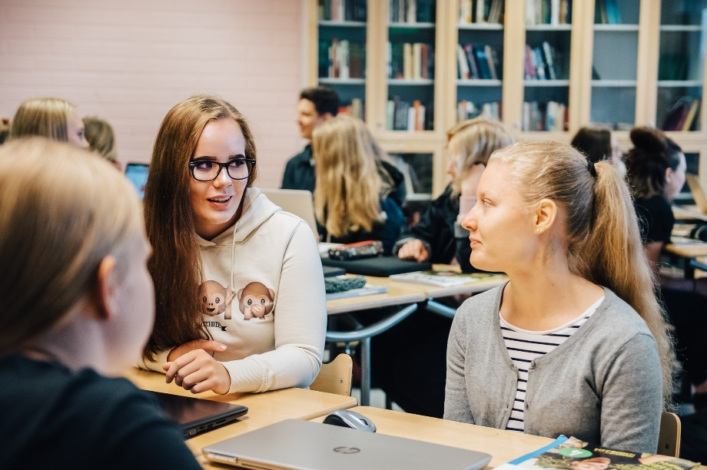
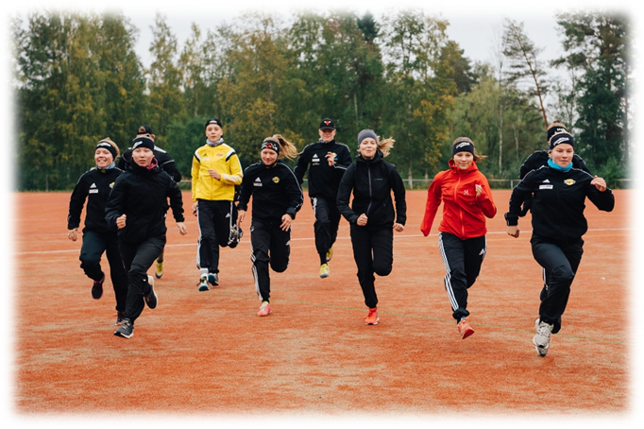

Tarjoamme
laadukasta opetusta
monipuolisen kurssivalikoiman
lämminhenkisen oppimisympäristön
Meillä voit
osallistua kansainväliseen toimintaan
treenata urheiluakatemiassa
suorittaa kaksoistutkinnon lukio-opintoja
Tervetuloa tutustumaan!

Slide 23

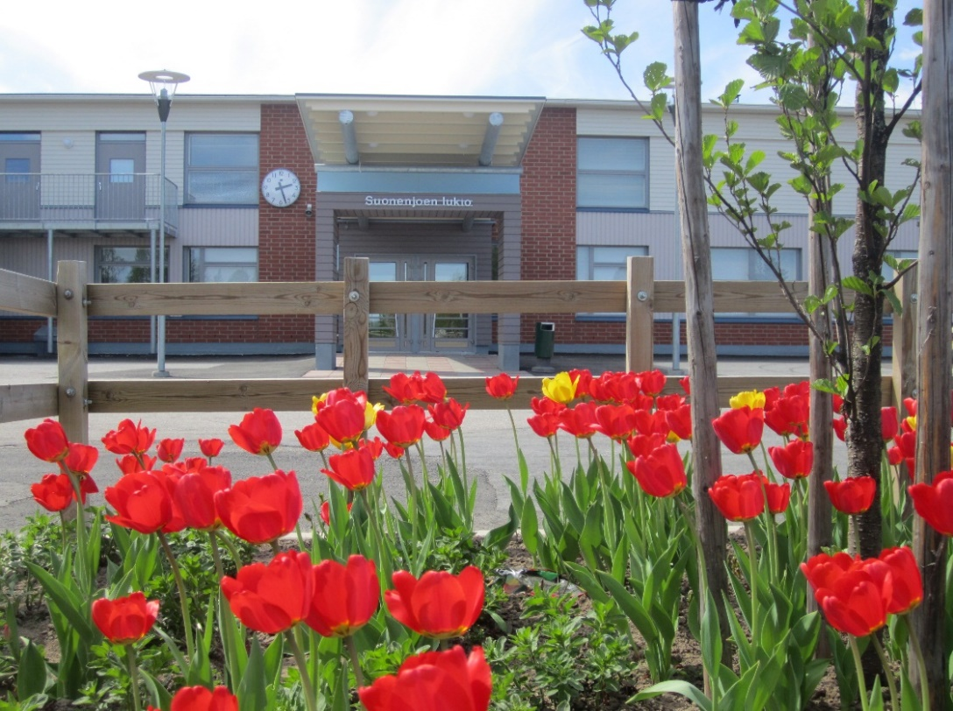
Suonenjoen lukio
Hyvä yleissivistävä lukio
Ajanmukaiset tilat ja laitteet
Vaihtelevat opetusryhmät
Pätevät opettajat
Etäopiskelumahdollisuudet
Yhteistyö yliopiston, ammattiopiston ja muiden lukioiden kanssa
Mahdollisuus suorittaa korkeakouluopintoja
Kansainvälisyyttä

Slide 24


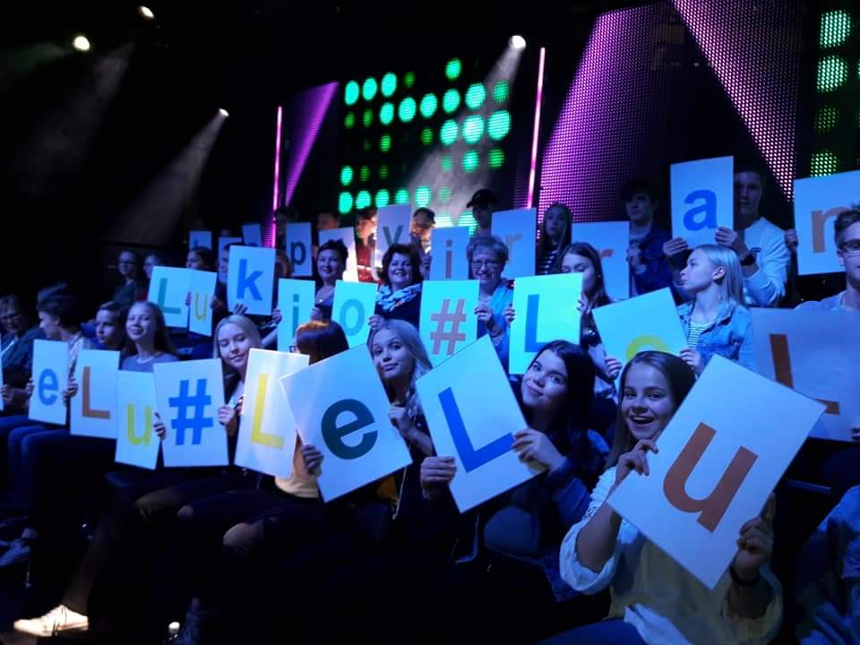
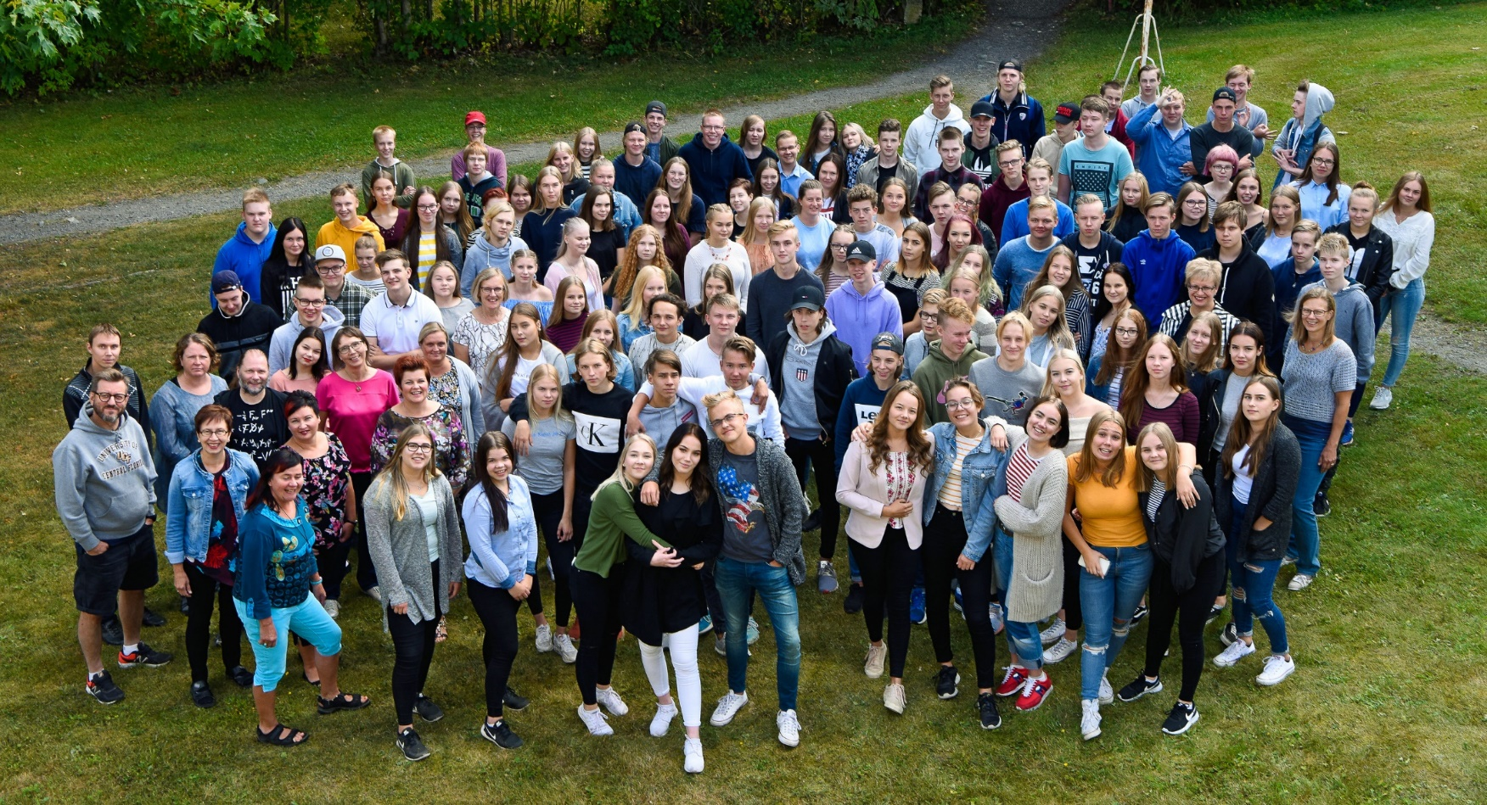
Laadukas lähilukio
Vilkasta kansainvälistä toimintaa
Urheiluvalmennusta
Vahva yhteishenki
Hyvät oppimistulokset
Pohjois-Savon paras
LeLu

Slide 25
Kuopion alueen urheiluakatemia
Mahdollistaa urheilijan polun yläkoulusta korkeakouluihin
Yhteensä 8 jäsenoppilaitosta mm. Kuopion klassillisen lukion
urheilulinja ja Nilsiän lukio/ Tahkon alppikoulu
Kärkilajit: jääkiekko, jalkapallo (pojat), alppihiihto (Tahko) ja
mäkihyppy.
Valmennuslajit Kuopiossa: lentopallo, yleisurheilu, salibandy,
jalkapallo (tytöt), maastohiihto, yhdistetty
Verkostolajit: taitoluistelu, telinevoimistelu, uinti
Mukana yhteensä 443 urheilijaa ja n. 45 aamuvalmennusten
valmentajaa

Slide 26
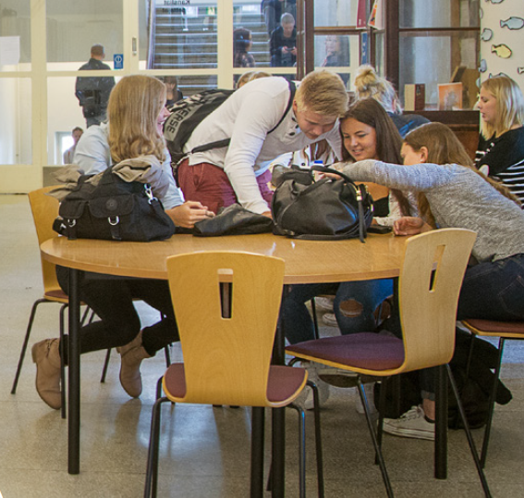

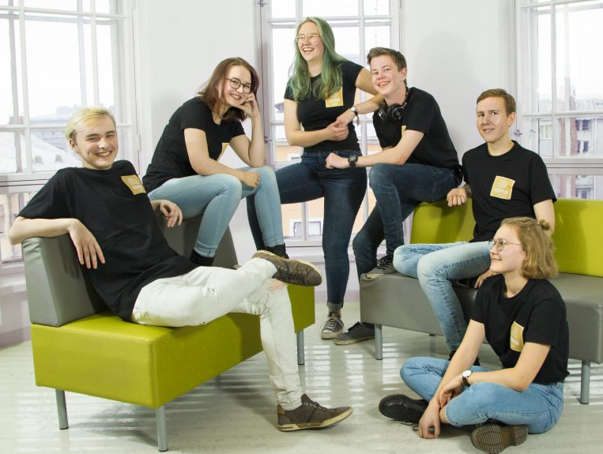




KIITOKSIA
www.haelukioon.fi
haelukioon
haelukioon
haelukioon

Slide 27

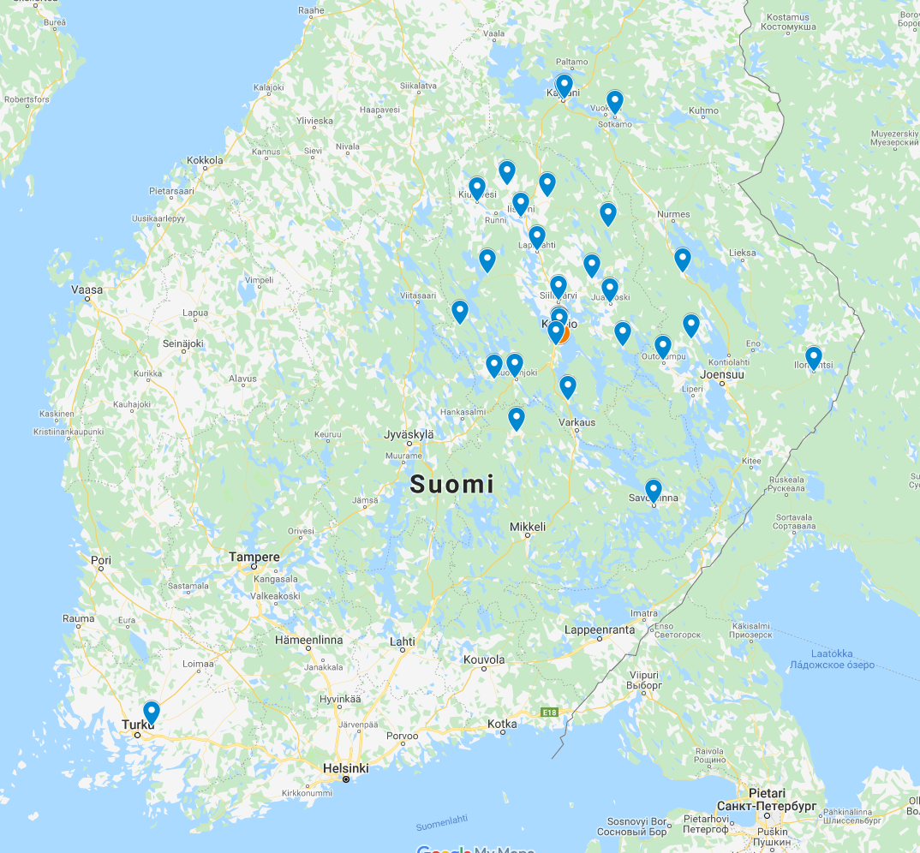
Itä-Suomen verkko-oppimisen valtakunnallinen kehittäjäyhteisö
Snellman-instituutti 1.7.2019
ISOverstaan historia
2019 lukioita 29 ja 2 opistoa
2008: 63 jäsenoppilaitosta
2009: 65 jäsenoppilaitosta
2010: 69 jäsenoppilaitosta
2011: 74 jäsenoppilaitosta
2012: 83 jäsenoppilaitosta
2013: 80 jäsenoppilaitosta
2014: 75 jäsenoppilaitosta
2015: 51 jäsenoppilaitosta
2016: 47 jäsenoppilaitosta
2017: 42 jäsenoppilaitosta
2018: 38 jäsenoppilaitosta
2019: 31 jäsenoppilaitosta

Slide 28

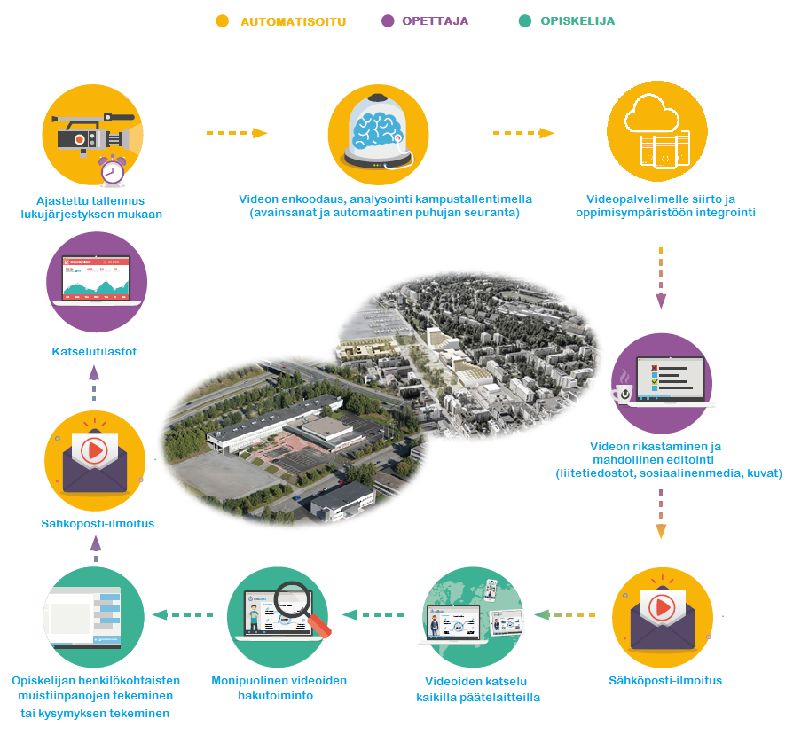
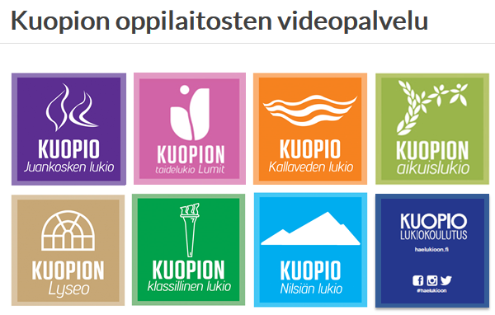
Kuopion KurssiTV
kuopio.kurssi.tv
Notes:
Kiinnostavia tapahtumia ympäri vuoden; Finland Ice Marathon, Kuopio tanssii ja soi, Kuopio Rockcock, Viinijuhlat, Anti-festivaali, Kuopio juhlii, WHO Healthy Cities (2015)

Slide 29
Tulevaisuus …Lumit?
Notes:
Kiinnostavia tapahtumia ympäri vuoden; Finland Ice Marathon, Kuopio tanssii ja soi, Kuopio Rockcock, Viinijuhlat, Anti-festivaali, Kuopio juhlii, WHO Healthy Cities (2015)

Slide 30

Lukuvuoden painopisteet
      Hyvinvoinnin tuki
      Työelämä- ja korkeakouluyhteistyö
      LOPS21

